Slide 1
ĀRĒJĀS TIRDZNIECĪBAS DARĪJUMS Kafijas eksports
Brazīlija  Latvija

Slide 2
Oferte  Akcepts
SADARBĪBAS LĪGUMS
PAR ZAĻO KAFIJAS
PUPIŅU PIEGĀDI

Slide 3
PĀRDEVĒJS
„MINASCOFFEA” - vairāk
kā 40 gadus ir viens no vadošajiem kafijas ražošanas uzņēmumiem Brazīlijā.
Veiksmīgi darbojas Āzijas un Eiropas
tirgū, piegādājot saviem klientiem augstas kvalitātes kafijas pupiņas.

Slide 4
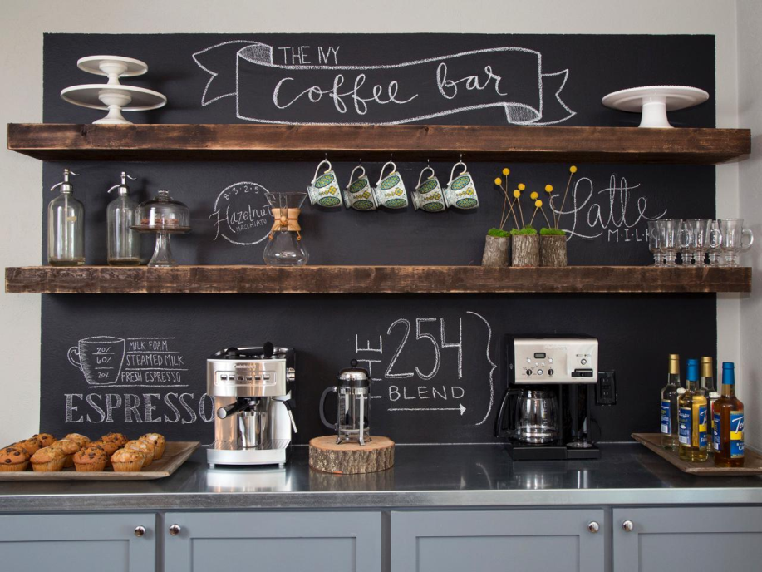
PIRCĒJS
„CAFFEE BAR” – uzņēmums,
kas ikvienam ļauj izbaudīt gardi
pagatavotu kafiju.

Slide 5
Preces specifika:
Zaļās kafijas pupiņas
(šķirne - Santos)
Tiek audzētas siltās klimatiskās zonās
Uzturā lietojama prece
Nepareizi uzglabājot prece zaudē savu kvalitāti (karstums, gaisma, mitrums)
Iepakojums: preces vienība (1 kg) fasēta iepakojumā un savietotas kastēs pa 20 kg katrā

Slide 6
Darījuma specifika:
Apmaksas noteikumi: 60% no
paredzamās pasūtījuma summas ir
jāpārskaita avansā uz līgumā norādīto bankas konta numuru 3 dienu laikā pēc līguma stāšanās spēkā. Atlikušie 40% jāsamaksā 3 dienu laikā pēc preces saņemšanas.
Piegādes termiņš: 20 darba dienu laikā pēc avansa summas saņemšanas.
Transportēšanas noteikumi: FOB Bourbon(Incoterms 2010) Pārdevējam jānogādā prece līdz transporta
bortam. Pārdevēja atbildība beidzas, kad krava tiek
uzkrauta uz transporta līdzekļa borta.

Slide 7
RISKI?

Slide 8
1.Pārpratumu risks, piemēram, ja rodas domstarpības par maksājuma nosacījumiem un kvalitātes prasībām
Risinājumi :
1. Rūpīga darījumu partnera kredītspējas pārbaude;
prasība iesniegt rekomendācijas;
2. "Incoterms 2010" noteikumu izmantošana.

Slide 9
2. Pircējs neapmaksās piegādāto preci
Risinājumi :
60% no paredzamās pasūtījuma summas ir
jāpārskaita avansā uz līgumā norādīto bankas konta numuru 3 dienu laikā pēc līgumā stāšanās spēkā.
2. Ja Pircējs nokavē šajā Līgumā noteikto maksājuma termiņu par piegādāto preci, Pircējs maksā līgumsodu 0,3% no neapmaksātās summas vai no daļēji apmaksātās summas par katru nokavēto dienu.
3. Ja pircējs kavē līgumā noteikto apmaksas termiņu virs 10 kalendārajām dienām, pārdevējs ir tiesīgs pārtraukt preču piegādi un pieprasīt visu uz pēcmaksu izrakstīto rēķinu apmaksu.

Slide 10
3. Pircējam tiek piegādāta nekvalitatīva prece
Risinājumi:
1. Preču kvalitātei jāatbilst ofertē norādītajām normām, kam kā apliecinājums kalpo eksporta valsts kompetentas organizācijas izsniegts kvalitātes sertifikāts.
2. Iepakojumam jāaizsargā prece pret mitrumu un jānodrošina to saglabāšanu transportējot pircējam.
3. Pircējam ir tiesības saņemt preču paraugus.

Slide 11
4. Preču zaudējumu vai
bojājumu risks
Risinājumi:
1. Preču apdrošināšana
2.Piemērots preču iepakojums un transportēšanas veids. Piemērots iepakojums ir tāds, kurš aizsargā iepakojumā esošās preces vai vērtības, kā arī aizsargā apkārtējo vidi no iepakojuma vai preces iespējamas negatīvas ietekmes.

Slide 12
5. Forsmažors
Neviena no pusēm nebūs atbildīga par
pilnīgu vai daļēju savu kontraktā minēto pienākumu neizpildi tādā pakāpē, kādā šādu pienākumu izpildi aizkavē vai traucē forsmažora apstākļi
Ar forsmažora apstākļiem puses saprot stihiskas nelaimes, karadarbību, jebkādas militāras operācijas, blokādi, embargo, eksporta vai importa aizliegumu, kas izsludināts pēc šī kontrakta noslēgšanas, epidēmijas un citus ārkārtējus apstākļus, kurus puses nevarēja paredzēt un prognozēt, kontraktu slēdzot.
Par tādu apstākļu iestāšanos un par izbeigšanos puses nekavējoties viena otru informē.

Slide 13
PALDIES PAR UZMANĪBU!

